Slide 1
День рождения Музыки

Slide 2
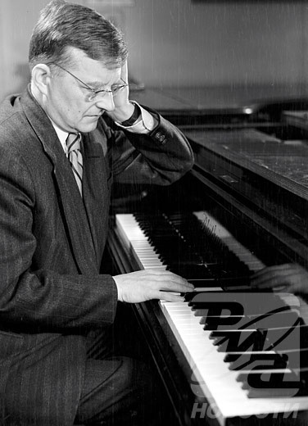
Музыка имеет свой День рождения.
В1975 году по решению ЮНЕСКО был учрежден Международный день музыки, который проводится
1 октября.
Одним из основателей этого дня был
Д. Д. Шостакович – великий композитор – классик XX.

Slide 3
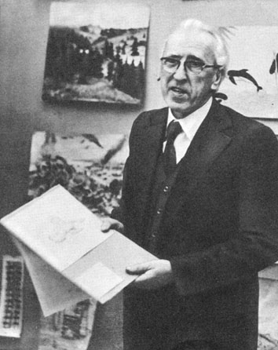
«Музыка не только доставляет нам удовольствие. Она многому учит. Она, как книга, делает нас лучше, умнее, добрее»
- Дмитрий Борисович
Кабалевский.

Slide 4
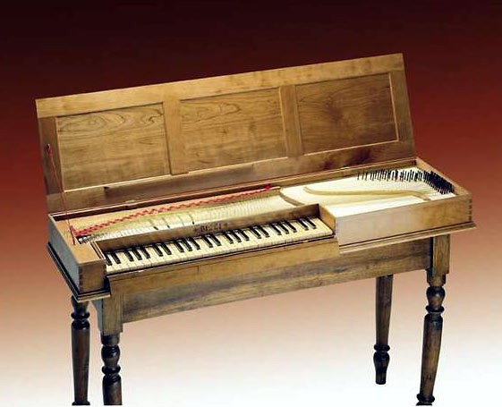
Клавикорд

Slide 5
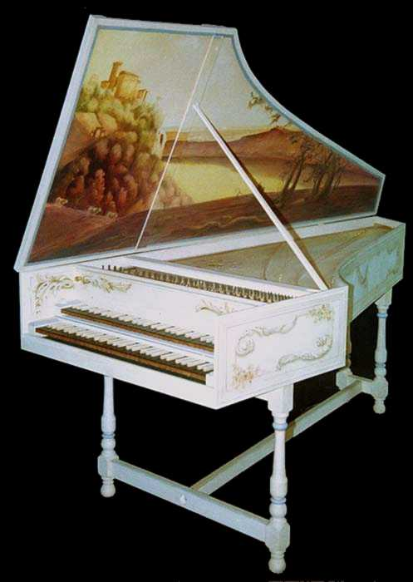
Клавесин

Slide 6
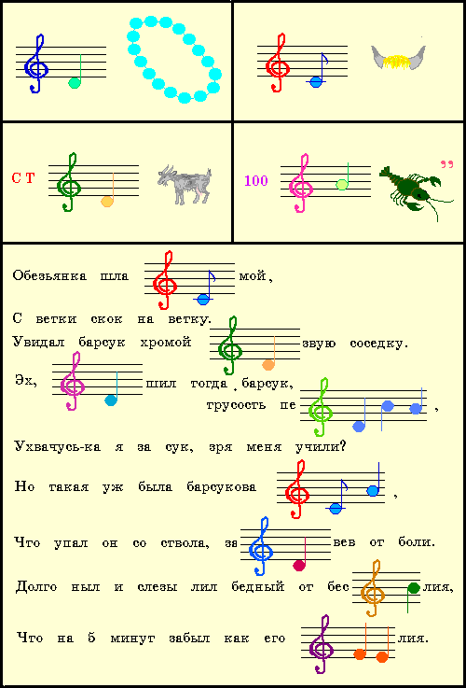

Slide 7
ноты
На листочке, на страничке - То ли точки, то ли птички. Все сидят на лесенке И щебечут песенки.

Slide 8
Балалайка
Треугольная доска, А на ней три волоска. Волосок - тонкий, Голосок - звонкий.

Slide 9
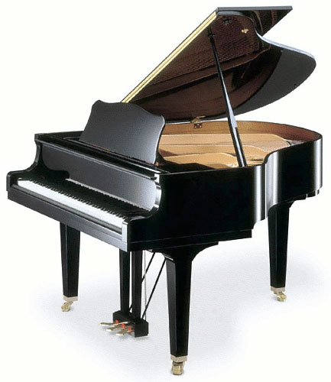
Я стою на трёх ногах, Ноги в чёрных сапогах. Зубы белые, педаль. Как зовут меня? ...

Slide 10
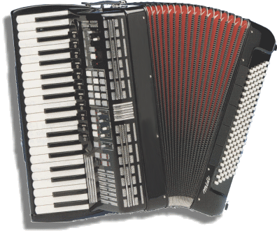
Аккордеон
Рояль с баяном подружились И навсегда объединились. А ты названье угадаешь Содружества мехов и клавиш?

Slide 11
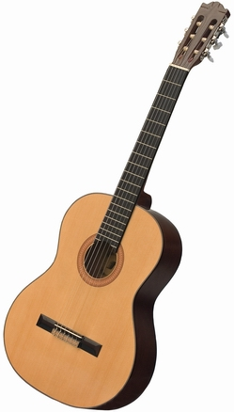
гитара
Этот струнный инструмент Зазвенит в любой момент - И на сцене в лучшем зале, И в походе на привале.

Slide 12
Солист
Он на сцене выступает, В хоре песню начинает. Исполняет весь куплет, Хор припев поёт в ответ.

Slide 13
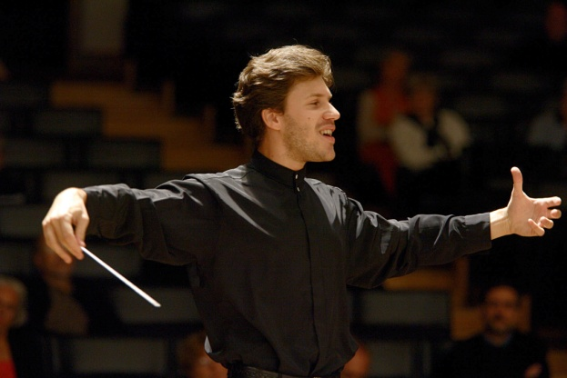
Дирижёр
Он руками машет плавно, Слышит каждый инструмент. Он в оркестре самый главный, Он в оркестре - президент!

Slide 14
Марш
Под музыку эту проводят парад, Чтоб в ногу шагал генерал и солдат.

Slide 15
Вальс
Новогодний бал в разгаре, Я кружусь по залу в паре. Этот танец нас пленил, Его Штраус сочинил.

Slide 16
Полька
Первую пляшут так резво детишки, Парами скачут девчонки, мальчишки. В Польше вторая с рожденья живёт, Всех отгадавших к себе позовёт.

Slide 17
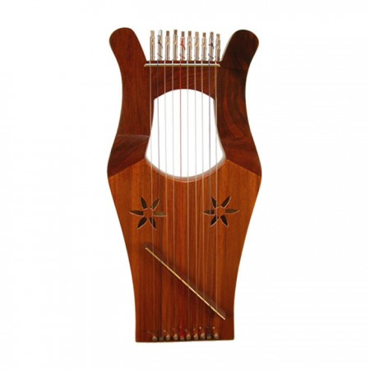
Кифара

Slide 18
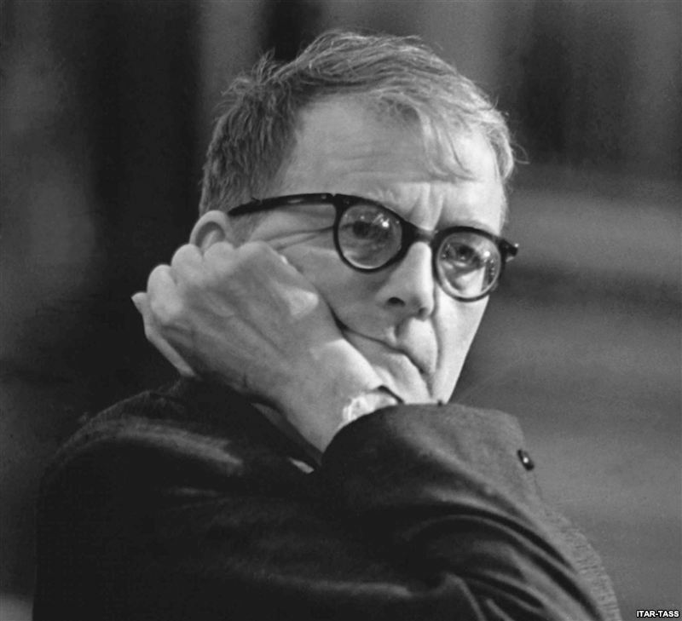
«Любите и изучайте великое искусство музыки. Оно откроет вам целый мир высоких чувств. Оно сделает вас духовно богаче, чище, совершеннее. Благодаря музыке, вы найдёте в себе новые, неведомые вам прежде силы. Вы увидите жизнь в новых тонах и красках». Д.Д. Шостакович

